Slide 1


Отчёт о проведённых работах в ЖК Воробьев дом
Октябрь 2023 года

Slide 2
Уважаемые жильцы и собственники помещений!
Мы подготовили для вас краткий отчет о выполненных Управляющей компанией работах в ЖК Воробьев дом за октябрь 2023 года.
Ваши пожелания и предложения по обслуживанию ЖК просим направлять:
на почту info@uk-vd.ru, по телефону + 7 (495) 940-55-55 или через мобильное приложение «Домиленд».
С заботой о вас,
УК Воробьев дом

Slide 3
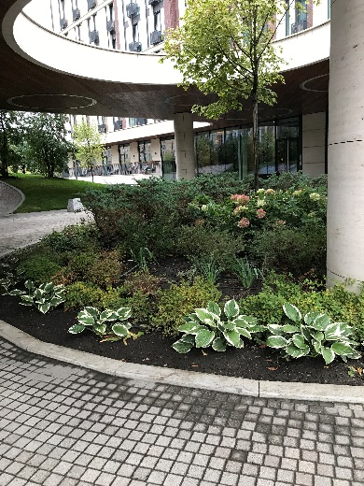
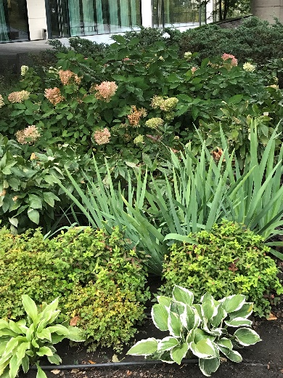
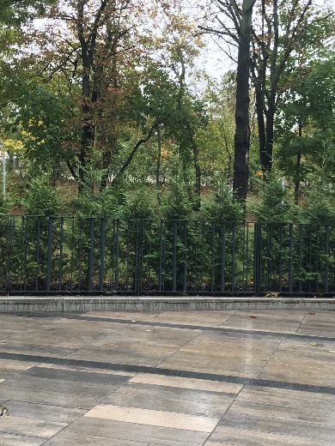
Обслуживание и уход за
декоративными растениями и газоном
Подрезка кустарников и хвойных растений для их упорядоченного вида и здоровья;
Уход за центральной клумбой: обрезка, рыхление и подкормка многолетних растений, таких как пионы, ирисы, спиреи, хосты, гортензии;
Подготовка к зиме: удаление подсохших участков и стрижка растений, уборка сорняков и прополка клумб;
Формирование кустарников в шаровидную форму, таких как бересклет, калина, рябина;
Подкормка газона комплексным удобрением и удаление сорняков;
Полив проблемных участков поверхности склонов рулонного газона.

Slide 4
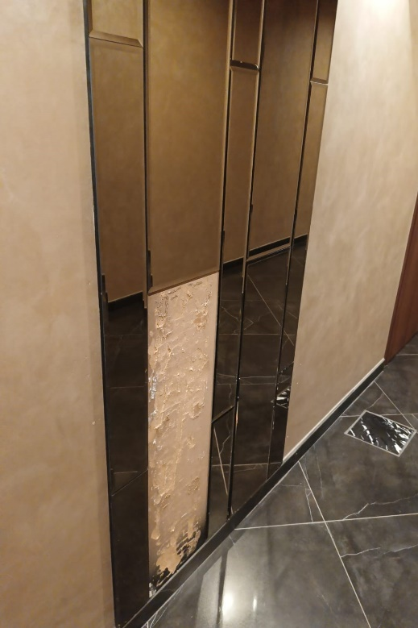
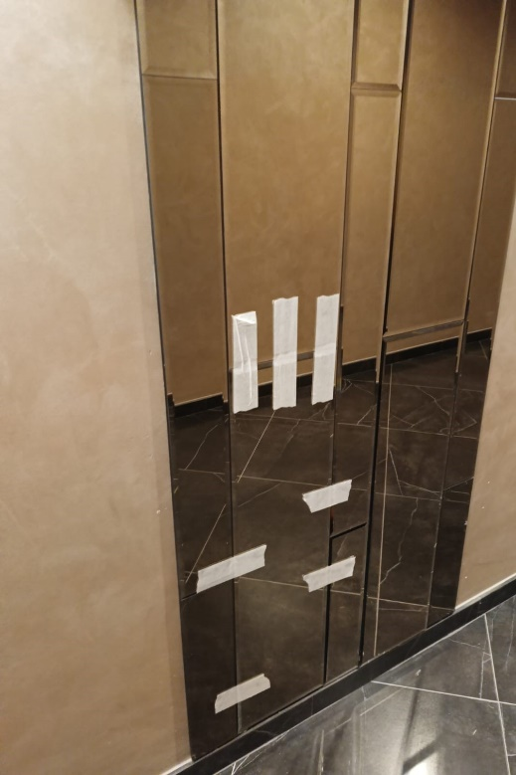
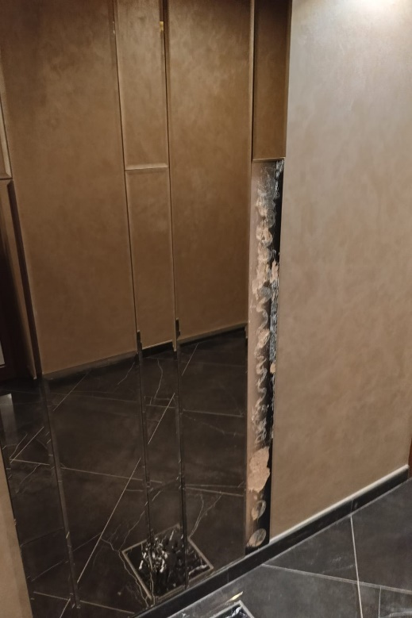
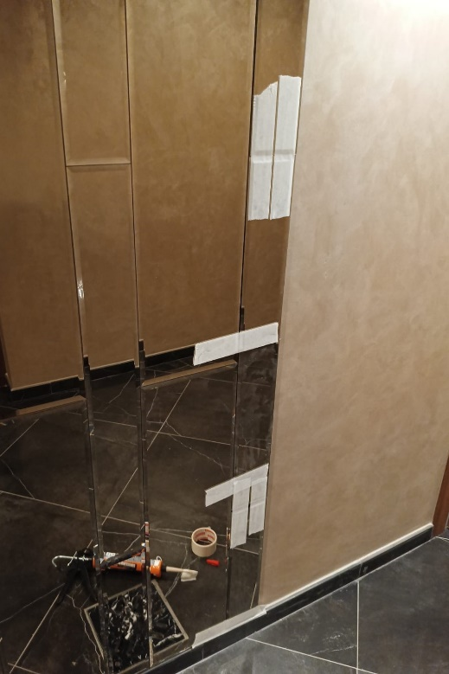
Восстановление панелей зеркал в приквартирных холлах

Slide 5
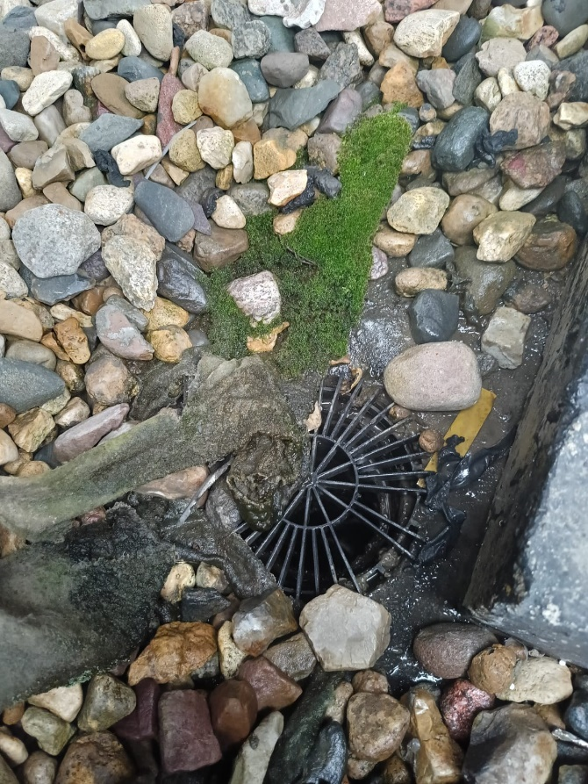
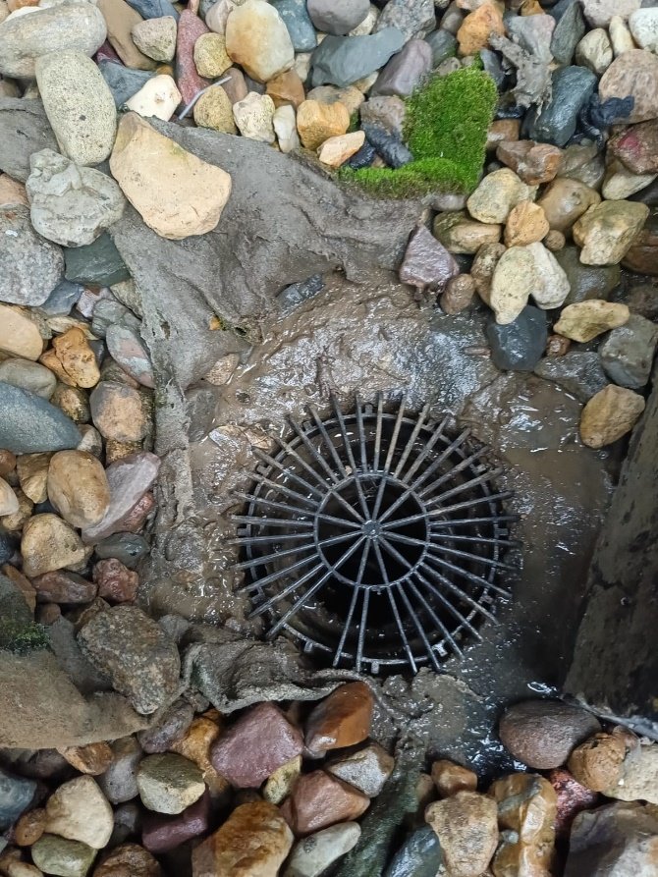
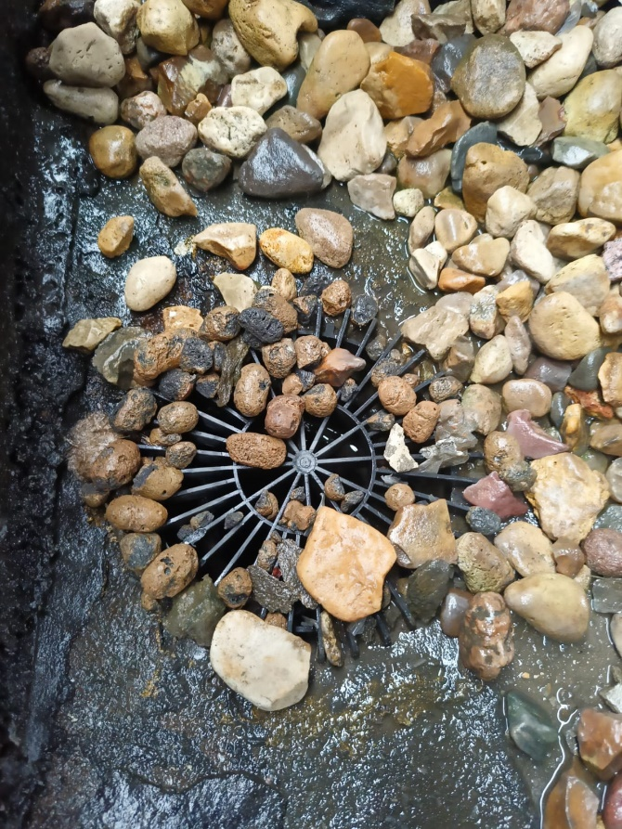
Прочистка ливнестоков на кровле

Slide 6
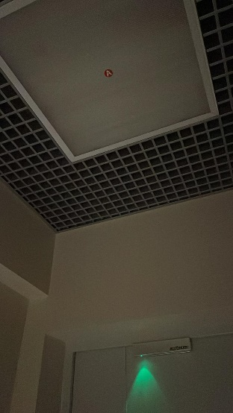
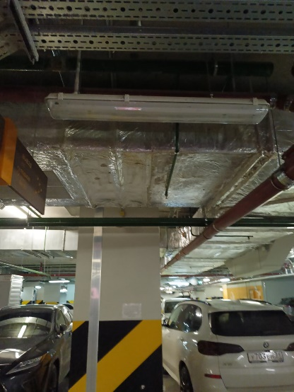
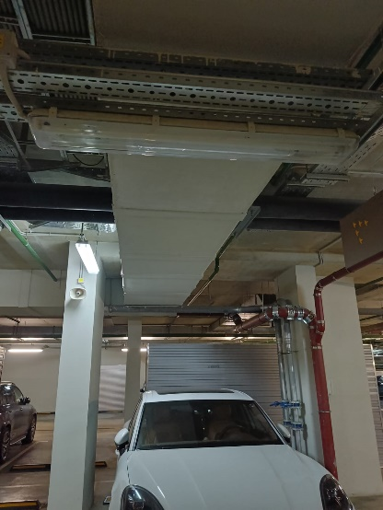
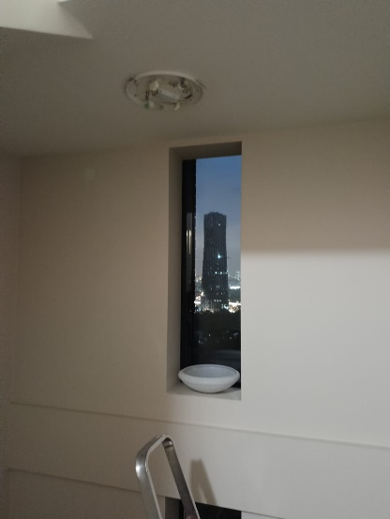
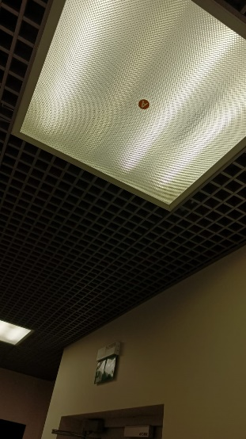
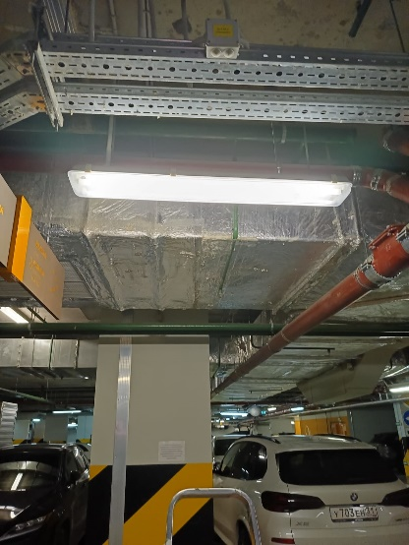
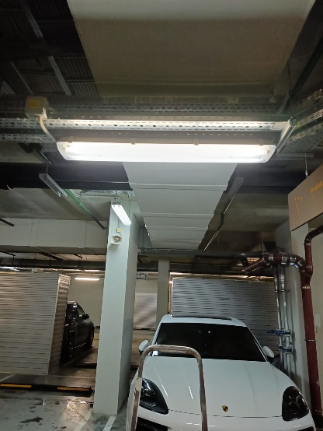
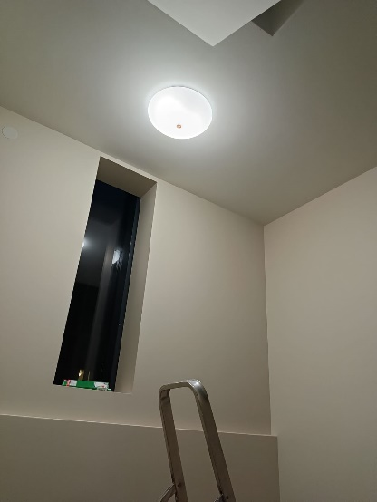
Обследование и замена ламп внутреннего
и аварийного освещения

Slide 7
Инженерно-техническое обеспечение
Перевод системы приточно-вытяжной вентиляции в зимний режим
Пуск отопления
Прочистка дренажных лотков паркинга
Прочистка воронок системы внутреннего водостока
Ремонт теплоизоляционного слоя воздуховодов системы вентиляции паркинга

Slide 8
Вывоз мусора
Организовали ежедневный сбор и вывоз хозяйственно-бытовых отходов. Ведём раздельный сбор мусора. Строительный мусор вывозится по отдельным заявкам.
 | 2023 год | в т. ч. октябрь 2023 года
Бытовой мусор | 711,2 м³ | 76 м³
в т.ч. РСО | 12.2 м³ | -
Строительный мусор | 128 м³ | -
Всего | 839,2 м³ | 76 м³
Утилизация элементов питания | 22 кг | 12 кг

Slide 9
Работа с заявками
За октябрь 2023 года выполнили 641 заявка через систему «Домиленд»
Тип заявки | 2023 год | в т. ч. октябрь 2023 года
Пропуск | 4 144 | 603
Диспетчерская служба (в т. ч. аварийные заявки) | 307 | 38
Всего | 4 451 | 641

Slide 10
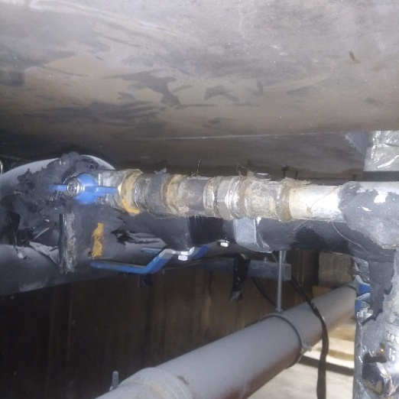
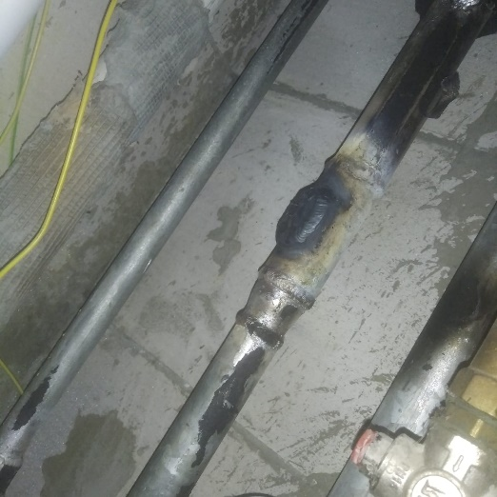
Аварийные заявки
За истекший период выполнено две аварийные заявки.
№ | дата и время | Помещение, зона, система, оборудование | Описание ситуации | Принятые меры, время и дата устранения (выполнения)
1 | 02.10.2023 г 10:30 | К-3, техподполье | Протечка в системе ГВС Пробит корпус терморегулятора | Провели замену терморегулятор. Неисправность устранена в 12:50
2 | 29.10.2023 г 23:55 | кв 167 | Течь отвода полотенцесушителя | Провели сварные работы. Неисправность устранена в 30 октября в 12:53

Slide 11
Услуги консьержей
За истекший период консьержи стремились создать комфортные условия для жильцов ЖК Воробьев дом: оказывали помощь в принятии заказов, корреспонденции и сопровождали гостей.
График работы: ежедневно 9:00-21:00
 | 2023 год | в т.ч. октябре 2023 года
Всего выполнено заявок (сопровождение гостей, прием заказов и т.д.) | 23 145 | 2 883

Slide 12
Уборка здания и территории
В октябре выполнили следующие работы (кроме ежедневных работ):
Вид уборки | Место уборки
Комплексная уборка ковриков в тамбурах вестибюля | Подъезд №№ 1, 2, 3
Сухое удаление пыли с трубопроводов и ПК в паркинге | Паркинг №№ -1, -2

Slide 13
Фонд капитального ремонта
Октябрь 2023 года
Остаток средств на начало периода | 33 037 063,12 ₽
Всего поступило | 1 003 971,51 ₽
в том числе проценты | 331 397,25 ₽
Всего потрачено
Остаток средств на конец периода | 34 041 034,63 ₽
Справочно: задолженность собственников в фонд капитального ремонта | 1 244 806,62 ₽

Slide 14

СПАСИБО ЗА
ВНИМАНИЕ
С заботой о вас

